Slide 1
Простые и сложные предложения
Цели:
1) закрепить знания о простом и сложном предложениях;
2)выработать умение различать их в тексте, определять границы простых предложений в составе сложного;
3)воспитывать интерес к урокам русского языка.

Slide 2
Проверка домашнего задания
Синтаксический разбор предложений.
1. В глуши лесной, в тайге Урала хозяйка медных гор живет.
2. Струится платье малахитом, мелькают змейки возле ног.
3. Разбил цветок Данила- мастер, разбил на мелкие куски.

Slide 3
Расставьте правильно знаки препинания
1. 4.
4
2.
5
3.
а
,
,и
и
но
,

Slide 4
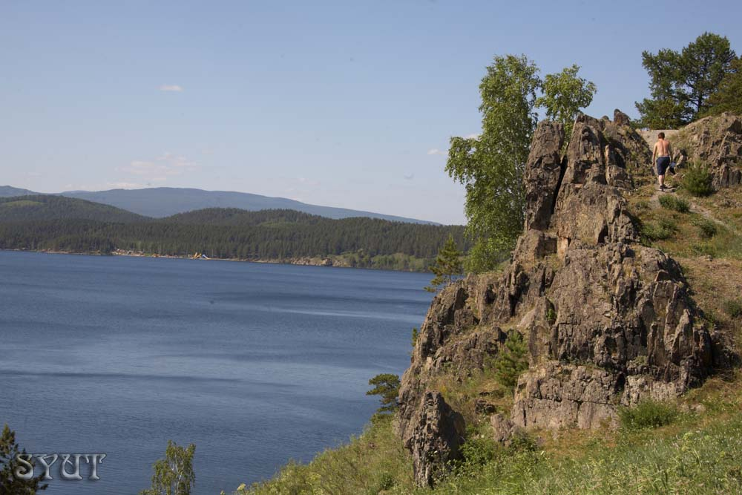
Составьте предложения по схемам на тему «Наш город Миасс».
и
,и

Slide 5
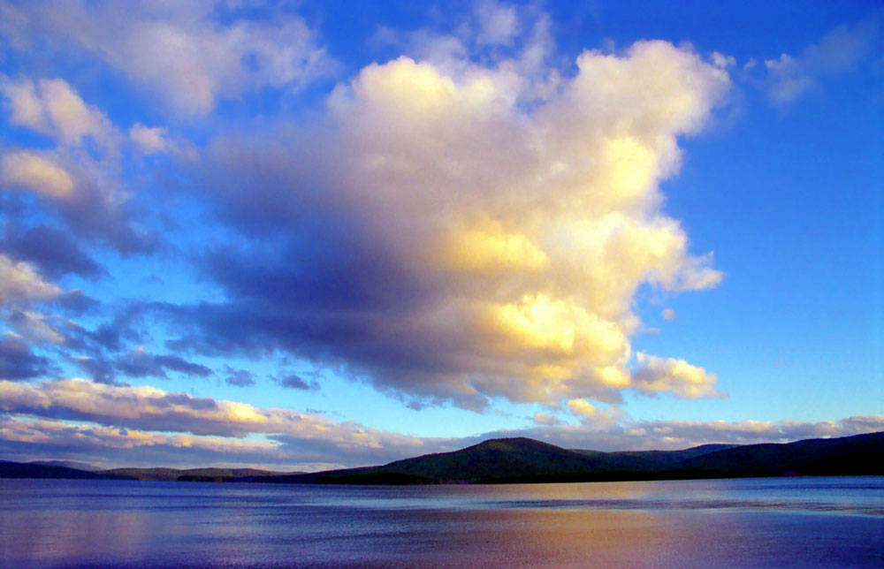
Брат Байкала
1. Жил на берегу озера Байкал прекрасный юноша Тур.2. Решил он посмотреть на земли дальние и отправился в путь.
3. Долго ходил Тур по белому свету.4. Вскоре заскучал юноша по дому и пошел в родную сторонушку.
5. Пролегла его дорожка через Уральские горы.6. Повстречал он девушку Гояк.7. Сидела она у огромной скалы и плакала. 8.Узнал юноша о том что злая колдунья позавидовала молодости Гояк и лишила ее зрения.9. И прозреют ее глаза тогда когда она умоется чистой и прозрачной, как слеза, водой.
10. Отправился он к родному озеру.
11. И вот он Байкал!12. Зачерпнул юноша полные ладони байкальской сини и поспешил к Гояк.
13. Умылась девушка водой и прозрели глаза.
14. Навсегда остались вместе Тур и Гояк.15. А когда девушка умывалась упала одна капля на землю.16. И в том месте образовалось новое озеро с такой же холодной и чистой водой.
17. Люди назвали его Тургояк в память о славном юноше Туре и красавице Гояк.

Slide 6
Проверьте
8
9
13
15

Slide 7
Расставьте знаки препинания
8. Узнал юноша о том что злая колдунья позавидовала молодости Гояк и лишила ее зрения.
9. И прозреют ее глаза тогда когда она умоется чистой и прозрачной, как слеза, водой.
13. Умылась девушка водой и прозрели глаза.
15. А когда девушка умывалась упала одна капля на землю.

Slide 8
Укажите предложения, соответствующие схеме
1. На высокой горе в Ильменах живет девка Ильменка и клад сторожит.
2. Долго Ильменка стерегла сокровища и люди их не трогали.
3. Пришло время и открыла она для бедных те клады-сокровища.
4. Девка Ильменка все тут живет и добро стережет.
,и
Постройте схемы остальных предложений.

Slide 9
Предложение рассыпалось. Собери его!
злой колдун, жил, дочь Гояк, давным-давно, в Уральских горах, у него, и была

Slide 10
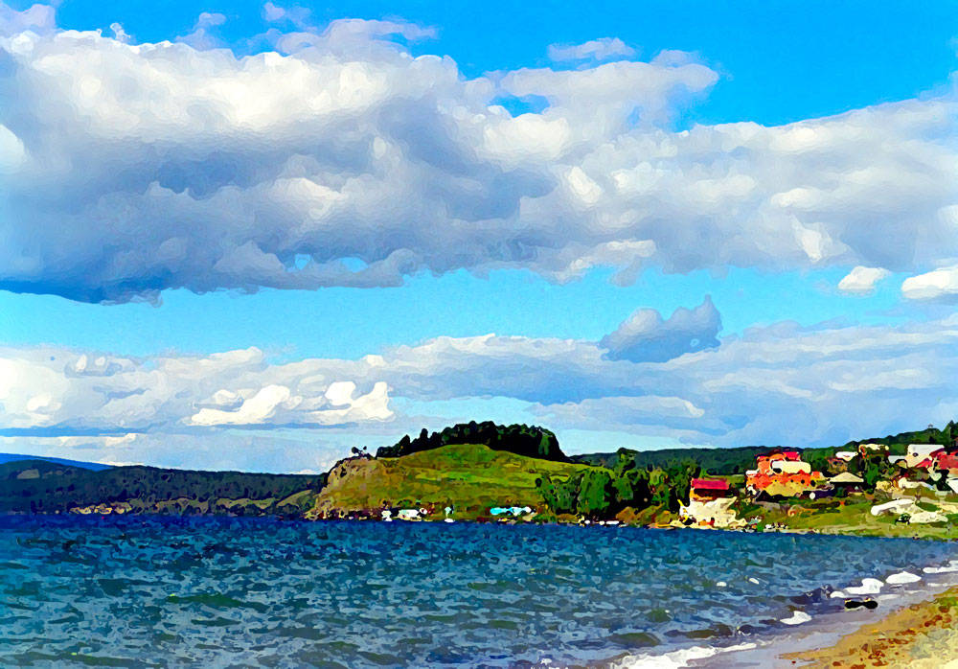
Проверьте Давным-давно жил в Уральских горах злой колдун, и была у него дочь Гояк.

Slide 11
Выпишите сначала простые предложения с однородными членами, потом сложносочиненные. Расставьте знаки препинания, вставьте пропущенные буквы.
«Стоп нога»!
Ш…л по лесу отряд пугачевцев долго ш…л п…тлял в г…рах.
Отступали они из-под Кундравов после т…желого боя.
По нашим местам вел их проводник-башкир.
Долго т…нулся мрачный лес но вот сосны расступились и перед ними сверкнуло озеро.
И так неожиданно оно по…вилось что шедший впер…ди башкир воскликнул: «Турго-як!» – «Стоп нога!».
Много времени прон…слось над голубой гладью этого озера а название так и осталось – Тургояк.

Slide 12
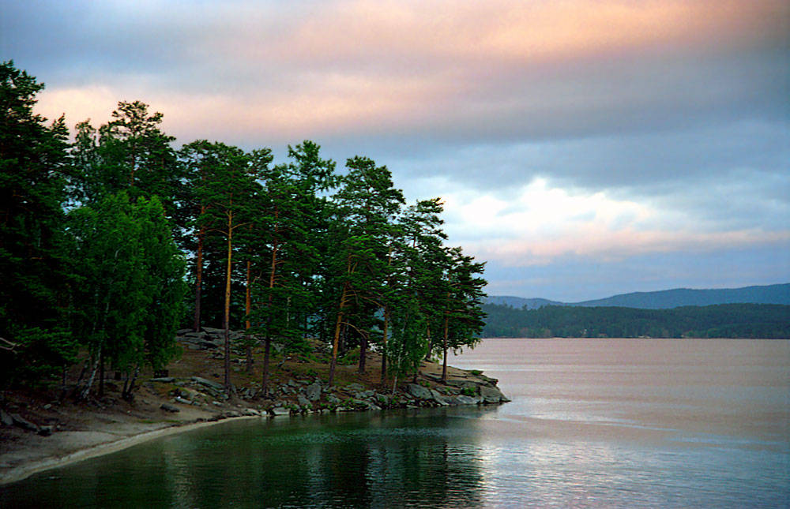
сссс
Проверьте
«Стоп, нога!»
1. Шел по лесу отряд пугачевцев, долго шел, петлял в горах.
2. Долго тянулся мрачный лес, но вот сосны расступились, и перед ними сверкнуло озеро.
Много времени пронеслось над голубой гладью этого озера, а название так и осталось – Тургояк.

Slide 13
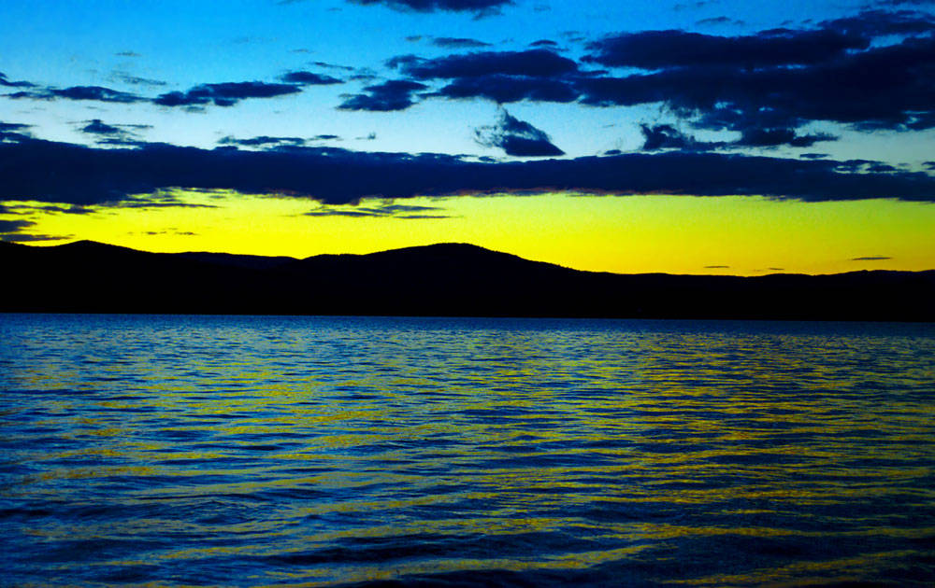
Песня о Миассе.

